Slide 1




PATINAJE
EN LOS
CANALES
JOSE LUIS

Slide 2
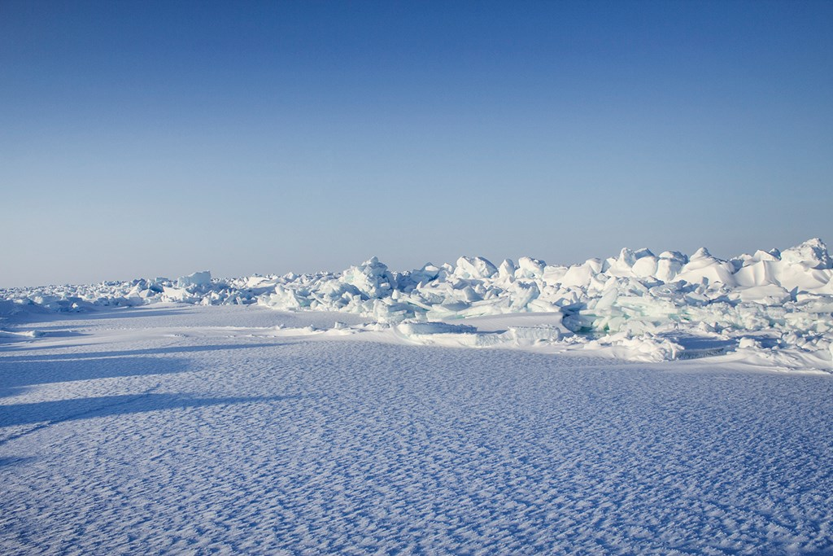
Patinaje sobre hielo (natural) en Ámsterdam.
Las bajas temperaturas han lanzado a los holandeses a patinar por los famosos canales.

Slide 3
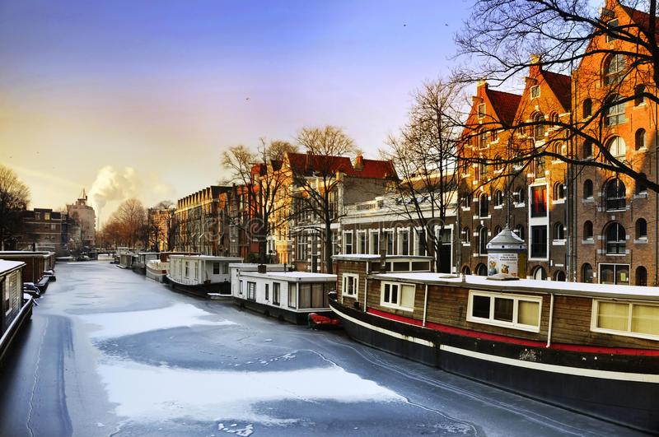

Slide 4
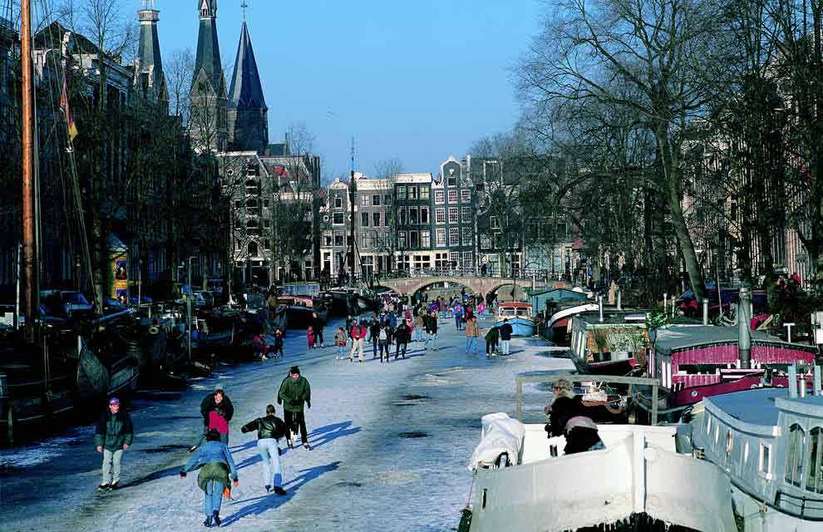

Slide 5
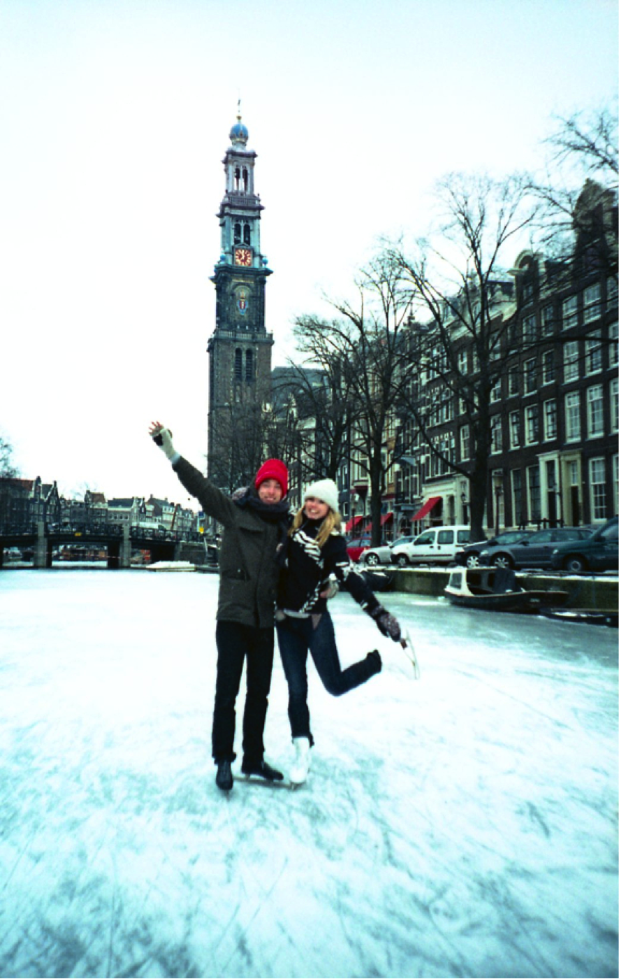

Los canales de Amsterdam, convertidos en pistas de patinaje
El frío siberiano que ha afectado durante las últimas semanas a buena parte de Europa ha dejado peculiares estampas en algunos países. En Amsterdam, por ejemplo, han sido muchas las familias las que se han lanzado a patinar sobre el agua de sus canales totalmente congelados.

Slide 6
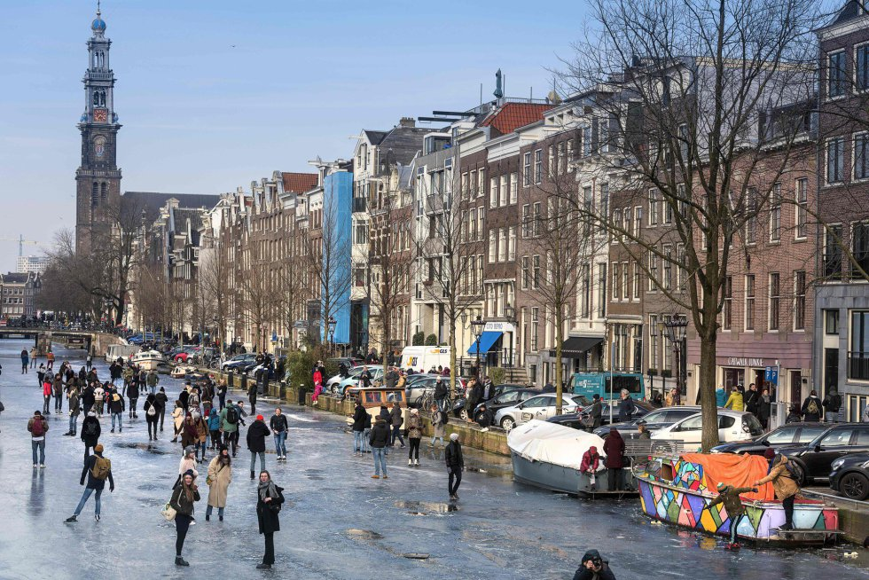

Slide 7
Con temperaturas de hasta 10 grados bajo cero y los canales de Ámsterdam helados, las imágenes de holandeses de todas las edades patinando han dado la vuelta al mundo. Estas vías de agua navegables, llenas de barcos de paseo para turistas cuando hace menos frío, han sido ocupadas por los vecinos aprovechando el hielo natural. Es para la parte más querida, familiar e histórica de la capital, y el entusiasmo autóctono es similar al asombro del visitante extranjero. Los que no saben patinar, bajan y se hacen un selfie. Los principiantes sí llevan patines, pero empujan sillas sobre la superficie dura para no caerse. Igual que en las pinturas del Siglo de Oro, porque el método casero para aprender no ha cambiado.

Slide 8
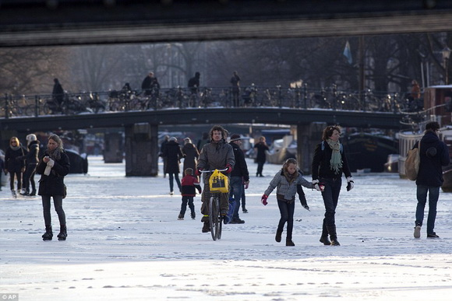

Slide 9

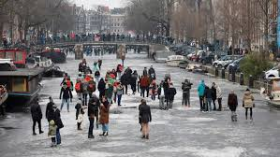
Lo que no se ve en las fotos es la tensión de los días anteriores a la helada que permitirá patinar. Los meteorólogos informan al minuto de los frentes fríos, los expertos miden el grosor del hielo y los Ayuntamientos advierten a la ciudadanía de los lugares seguros. En Utrecht también han patinado en los canales.

Slide 10
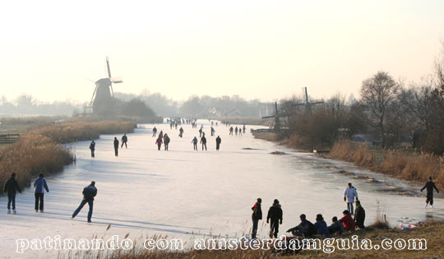

Slide 11
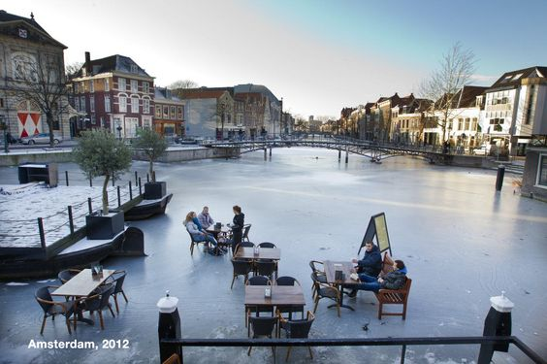

Slide 12
En La Haya, donde no hay tantos, el estanque del parque de Clingendael, el mayor de la ciudad, ha servido de pista. No se puede calcular la gente que se ha lanzado a patinar, pero también lo han hecho por rutas naturales en el campo. Ha habido algún accidente, como el de un anciano de 75 años que falleció en el hospital tras haber sido sacado del agua helada. Un niño ha acabado en el hospital y ha habido numerosas caídas. En todos los casos, lo peor ha sido la temperatura del agua. Ahora que el tiempo mejora, las autoridades locales avisan a los patinadores de que el hielo cede con más facilidad y hay que tener cuidado.

Slide 13
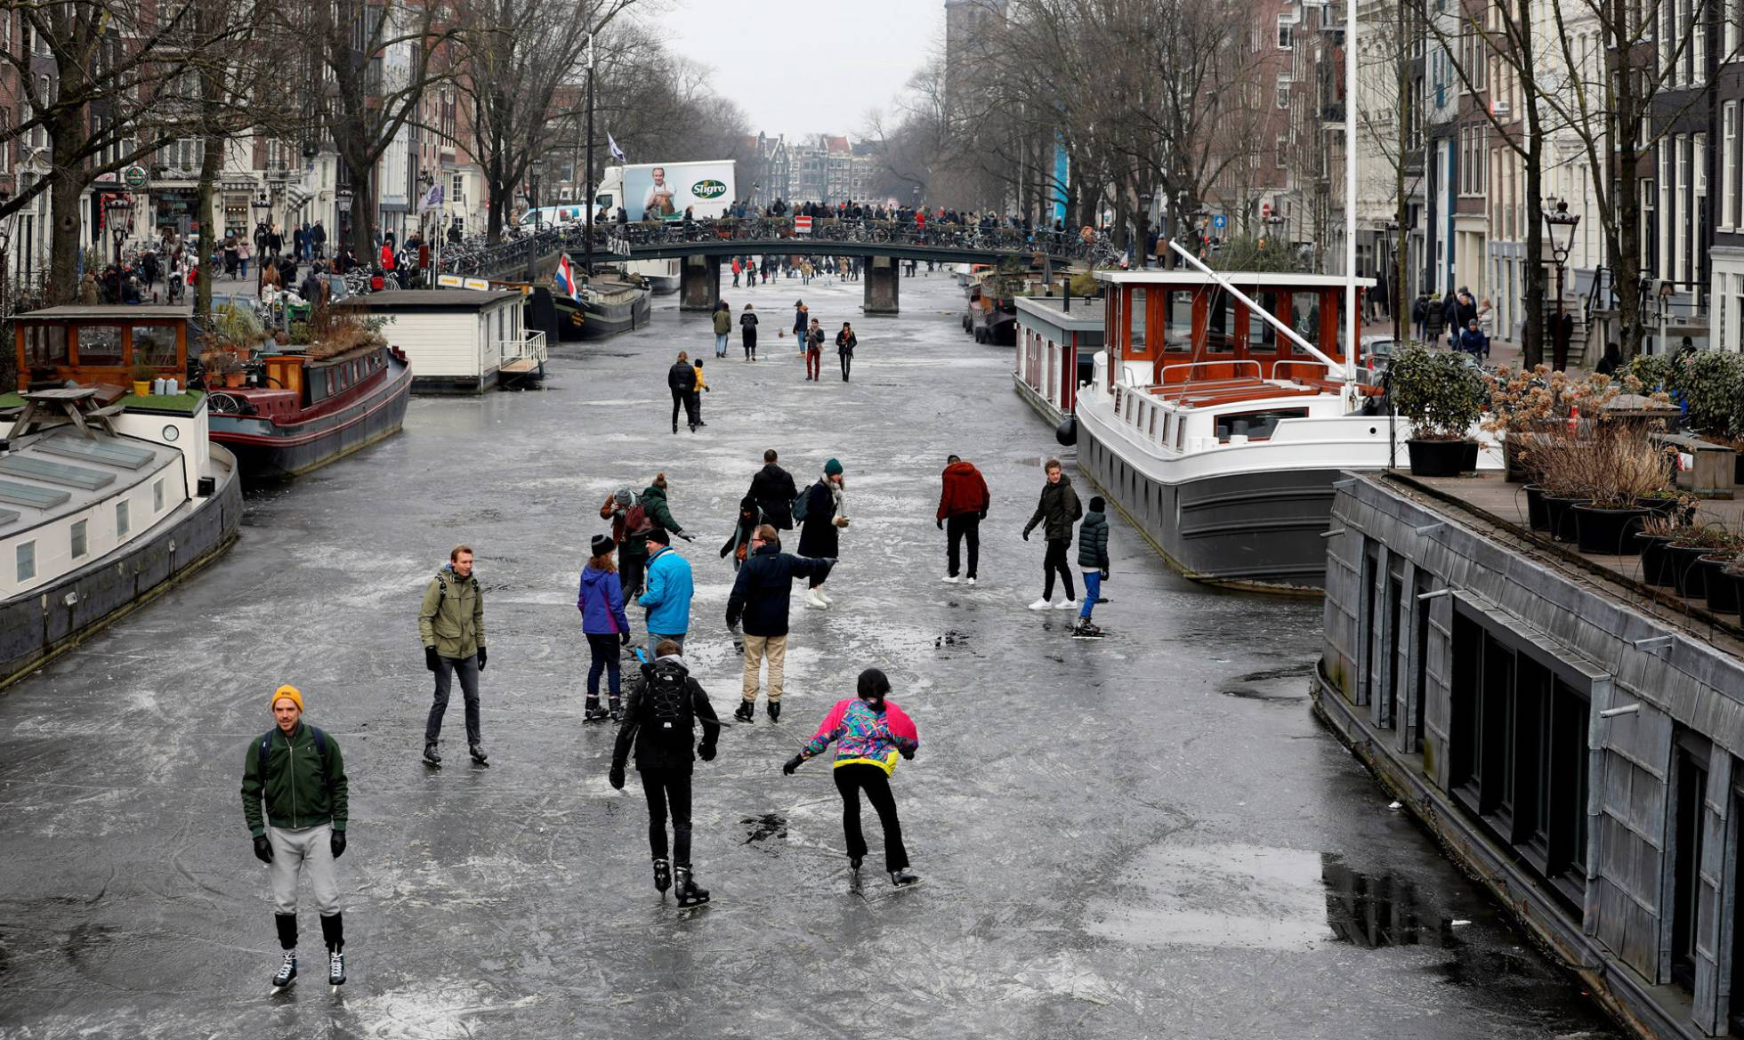

Slide 14
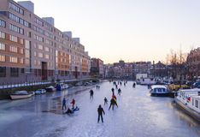
Los que no saben patinar, bajan y se hacen un selfie. Los principiantes sí llevan patines, pero empujan sillas sobre la superficie dura para no caerse. Igual que en las pinturas del Siglo de Oro, porque el método casero para aprender no ha cambiado

Slide 15
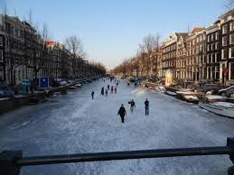

Slide 16
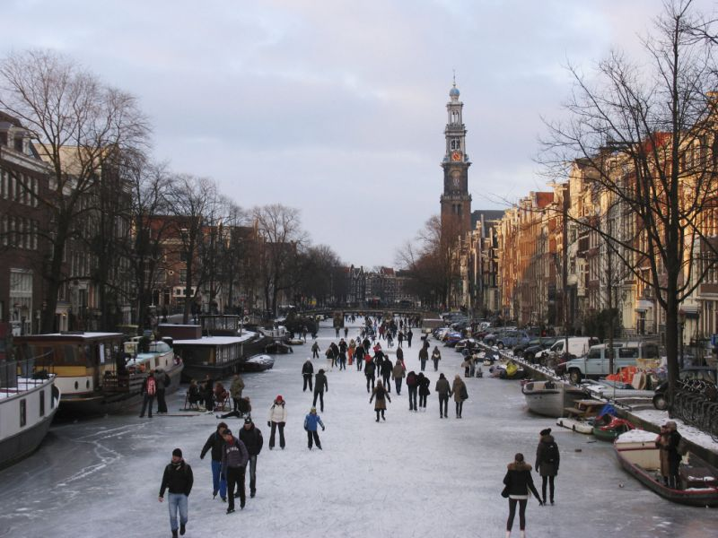

Slide 17
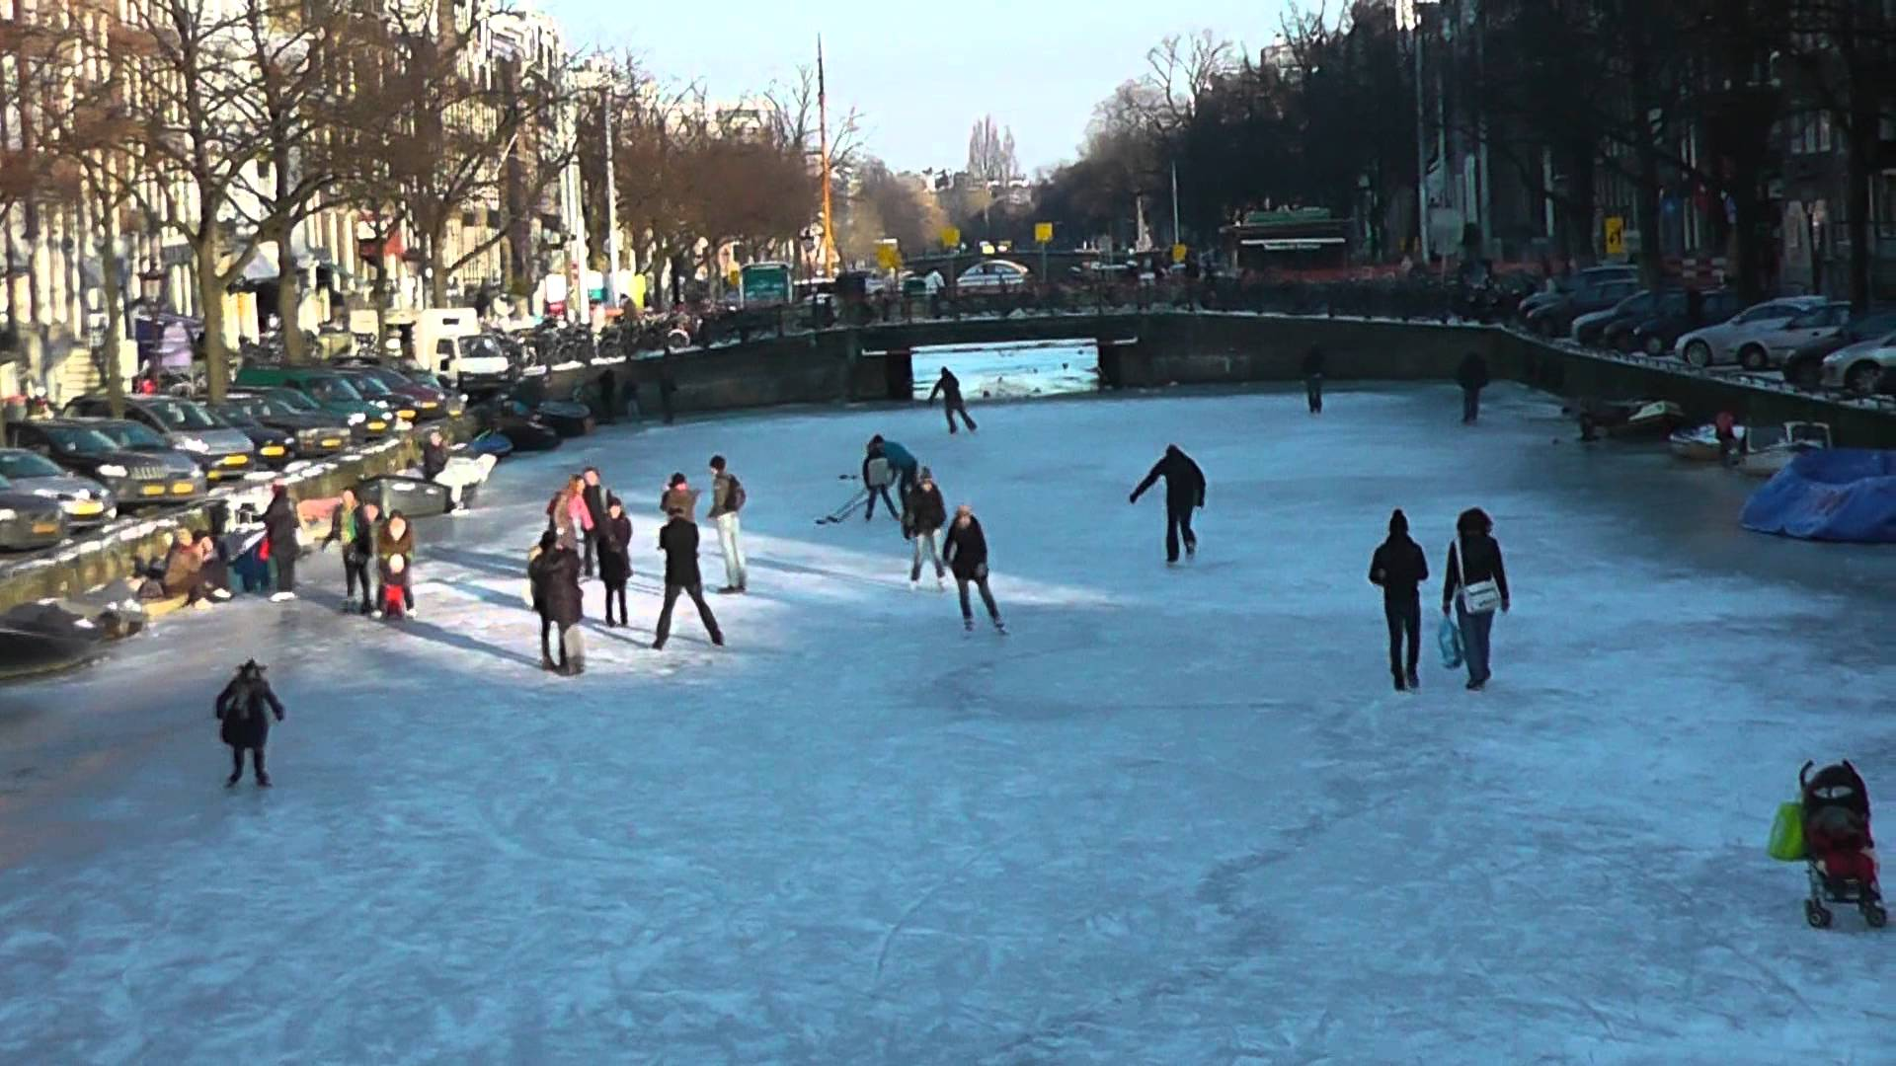
Ha habido algún accidente, como el de un anciano de 75 años que ha sido sacado a tiempo del agua helada por unos jóvenes. Un niño ha acabado en el hospital y ha habido numerosas caídas.

Slide 18

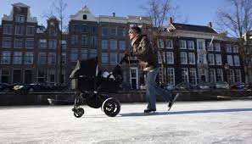

Slide 19
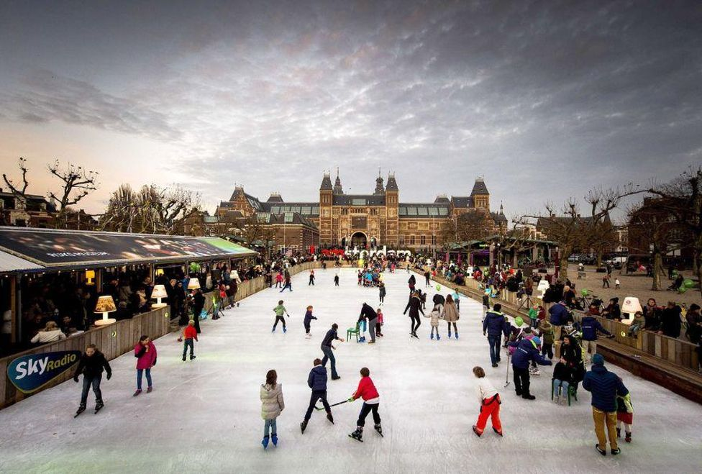

Slide 20
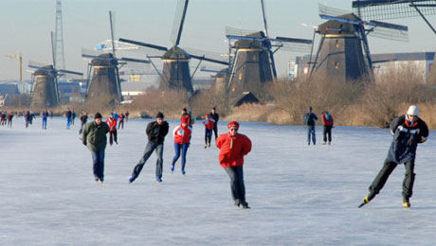

Slide 21
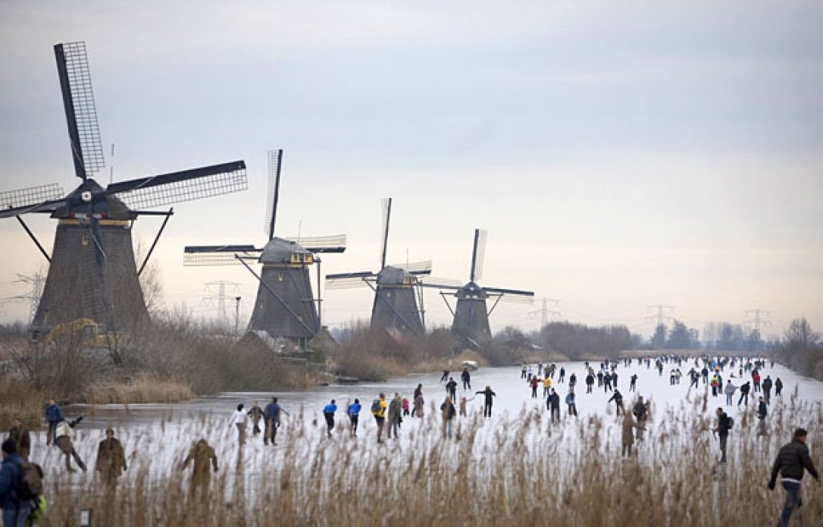
La helada ha coincidido con los Juegos Olímpicos de Invierno, recién celebrados en Pyeongchang, y donde Holanda ha ganado 20 medallas en total. El patinaje de velocidad es una pasión nacional, y las hazañas de los corredores han dominado las noticias

Slide 22
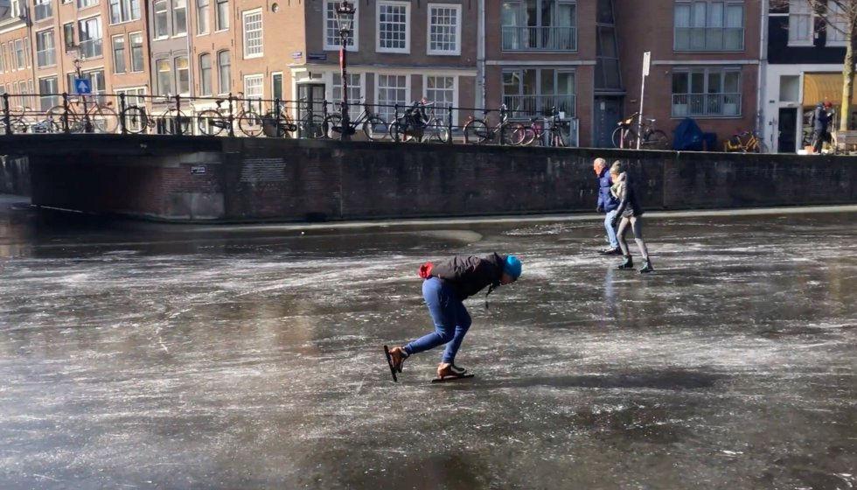

Slide 23
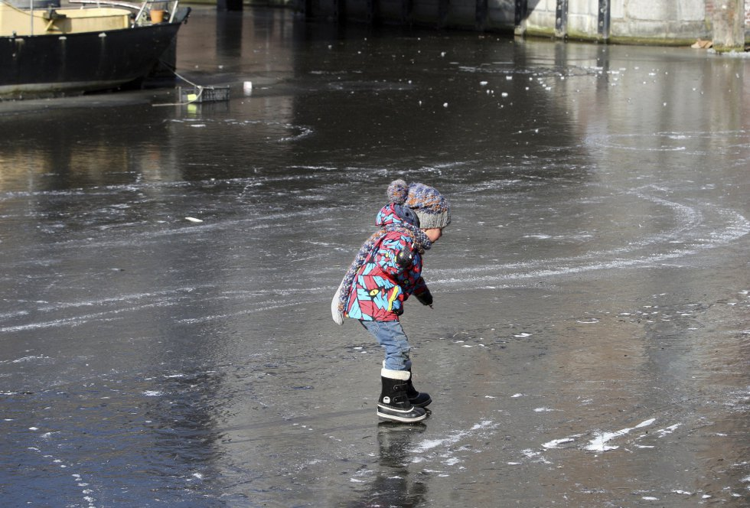

Slide 25
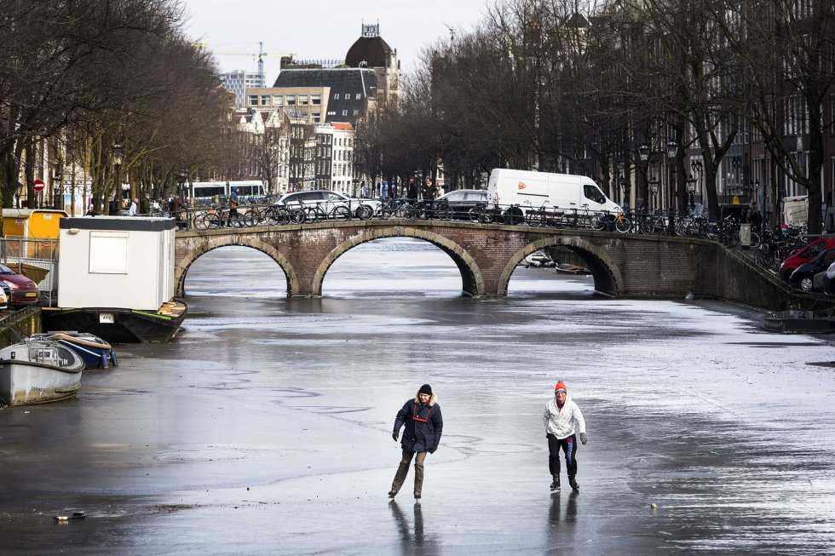
En La Haya, donde no hay tantos, el estanque del parque de Clingendael, el mayor de la ciudad, ha servido de pista. No se puede calcular la gente que se ha lanzado a patinar, pero también lo han hecho por rutas naturales en el campo.

Slide 26
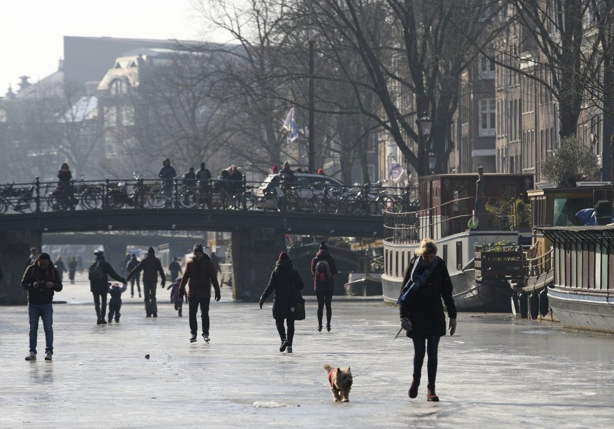

Slide 28
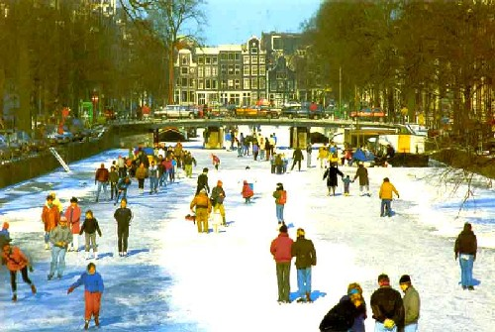

Slide 29
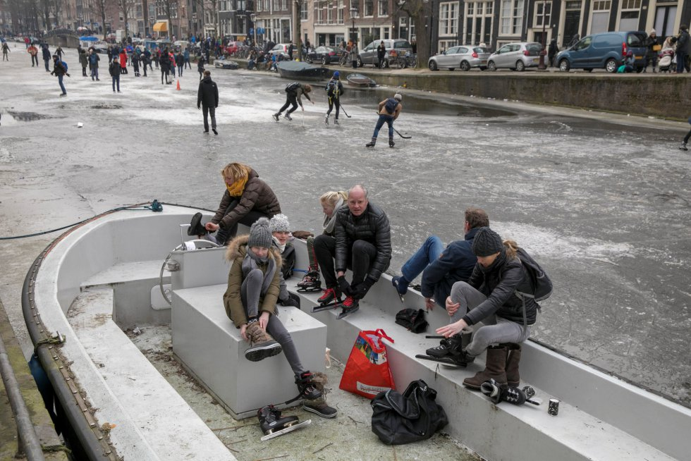
Estas vías de agua navegables, llenas de barcos de paseo para turistas cuando hace menos frío, han sido ocupadas por los vecinos aprovechando el hielo natural. Es para la parte más querida, familiar e histórica de la capital, y el entusiasmo autóctono es similar al asombro del visitante extranjero.

Slide 30
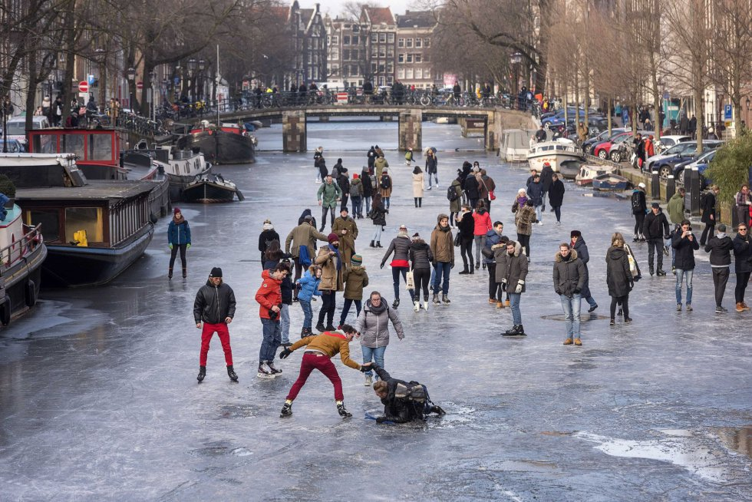
Un hombre es ayudado por un patinador tras caerse en el congelado canal Prinsengracht de Ámsterdam (Holanda).

Slide 31
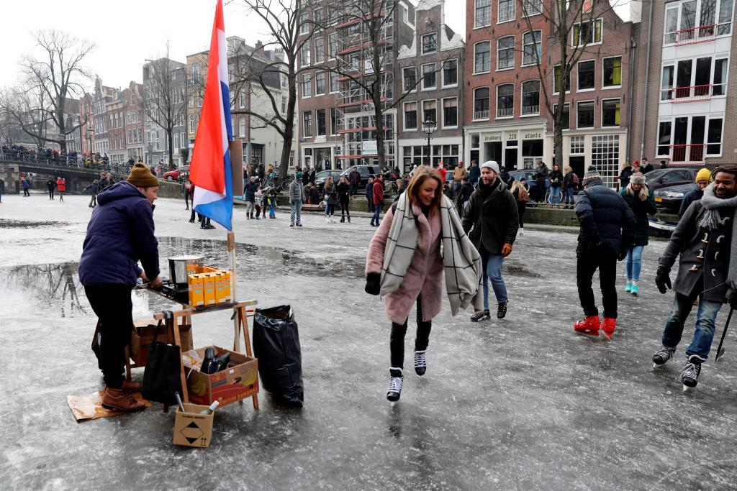
Un vendedor de chocolate caliente en pleno canal rodeado de patinadores

Slide 32
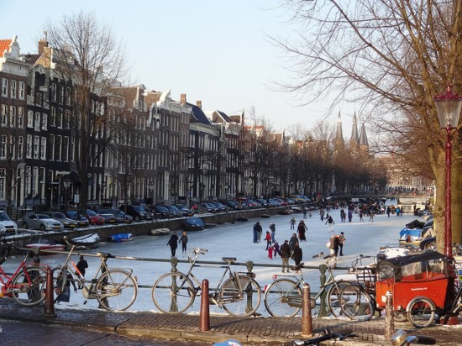

Slide 33
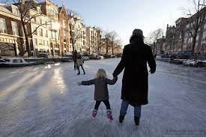

Slide 34
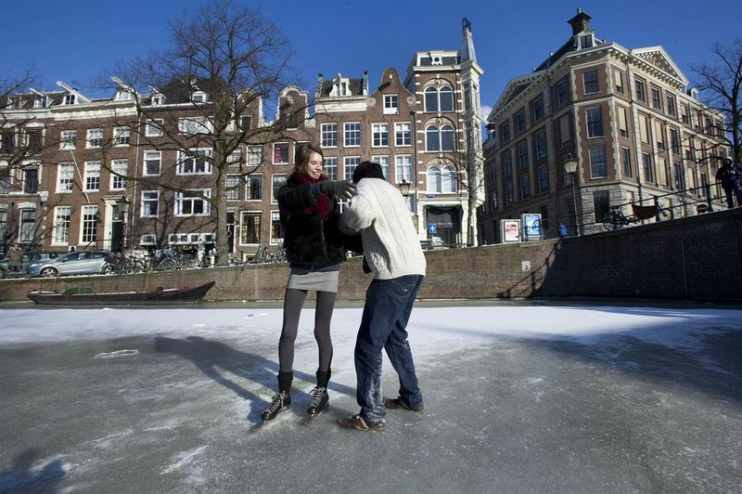

Slide 35
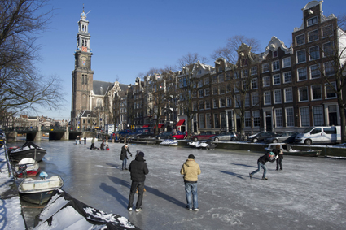

Slide 36
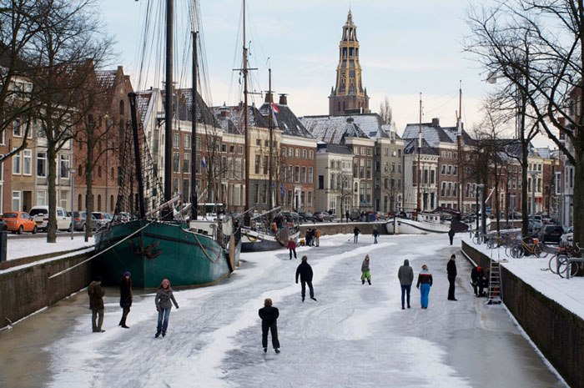

Slide 37
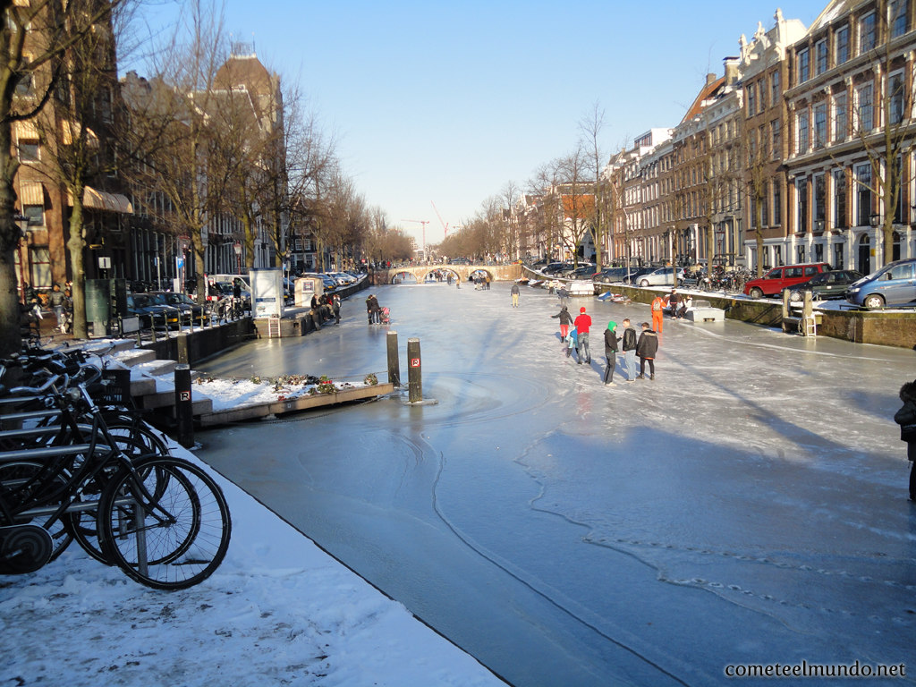

Slide 38
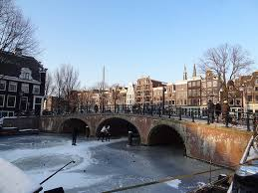

Slide 39
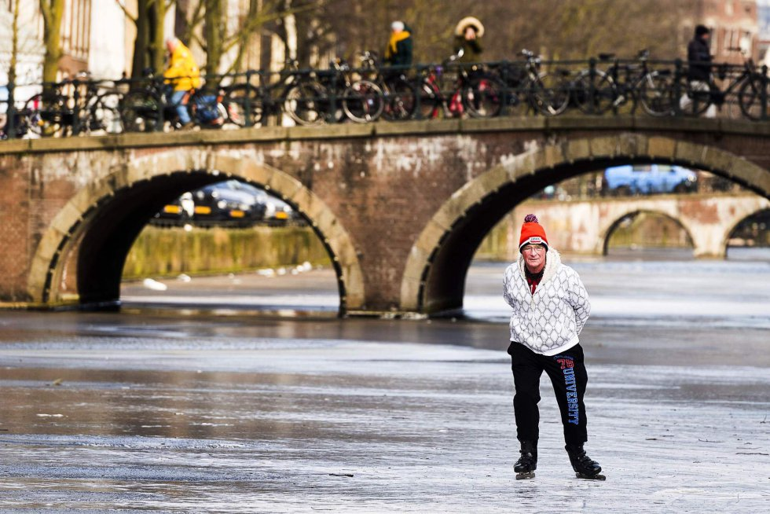
En todos los casos, lo peor ha sido la temperatura del agua. Ahora que el tiempo mejora, las autoridades locales avisan a los patinadores de que el hielo cede con más facilidad y hay que tener cuidado.

Slide 40
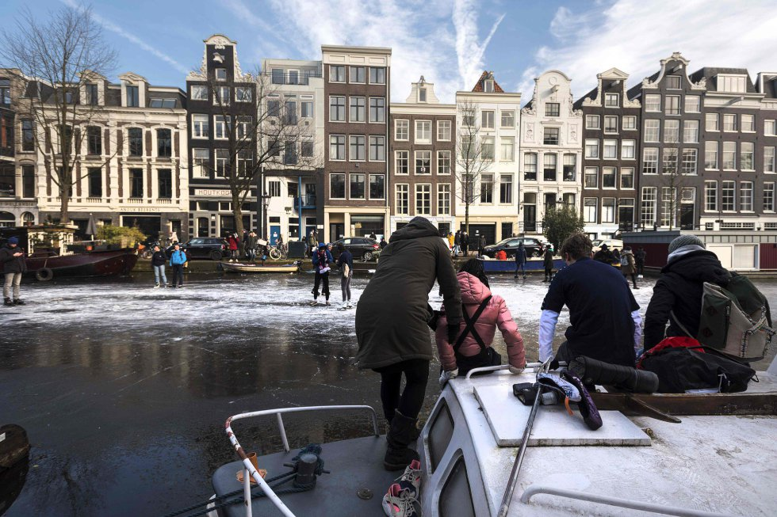

Slide 41
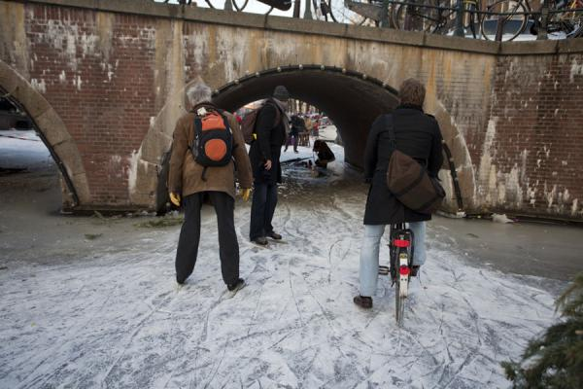

Slide 42
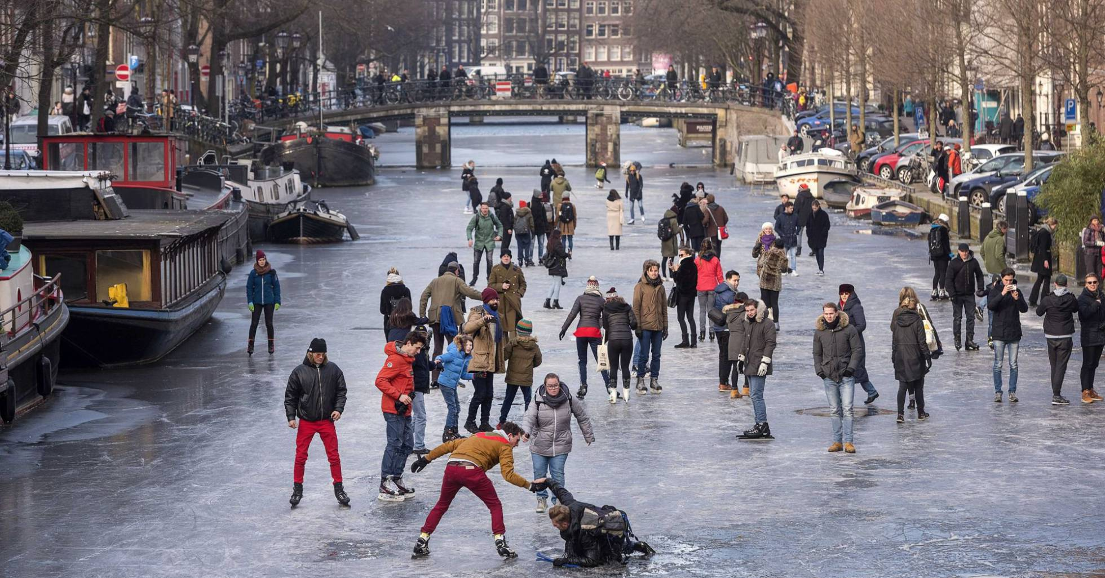

Slide 44
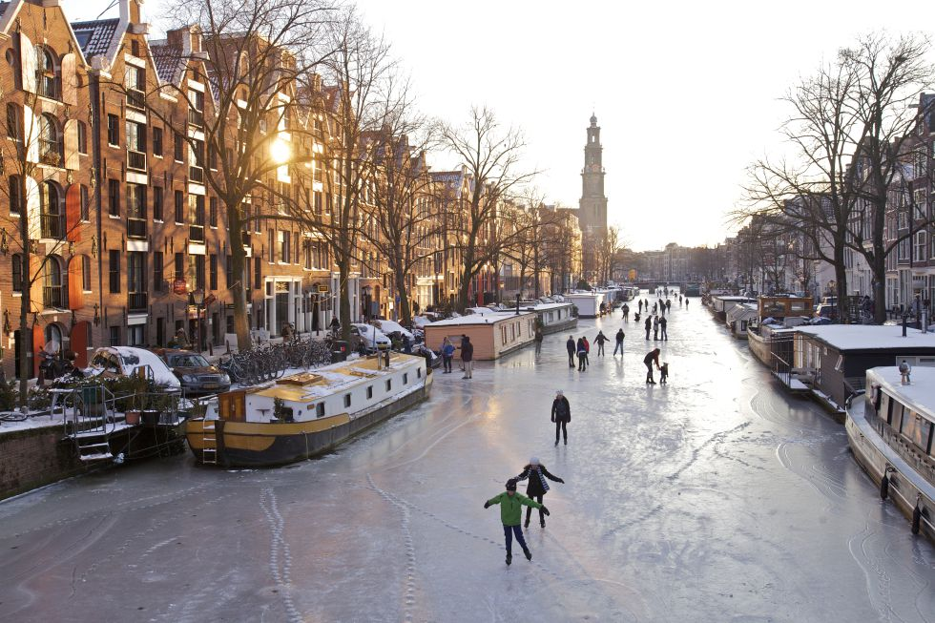

Slide 45
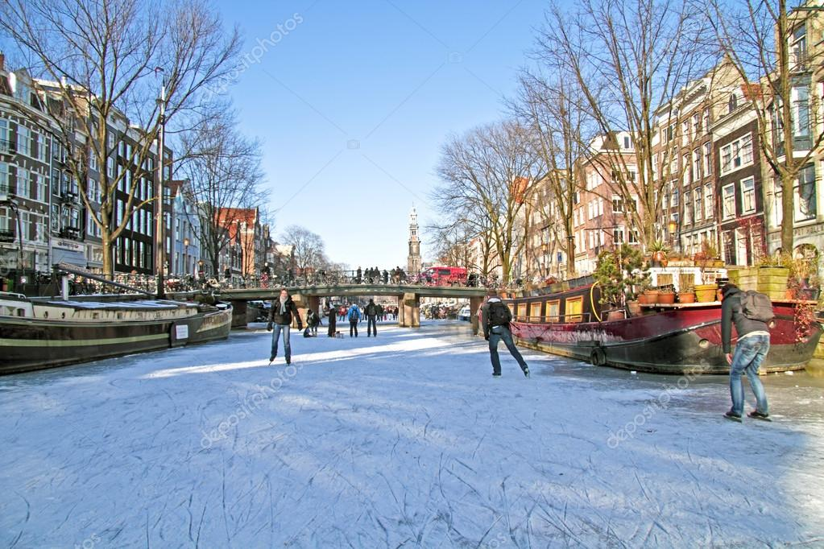

Slide 46
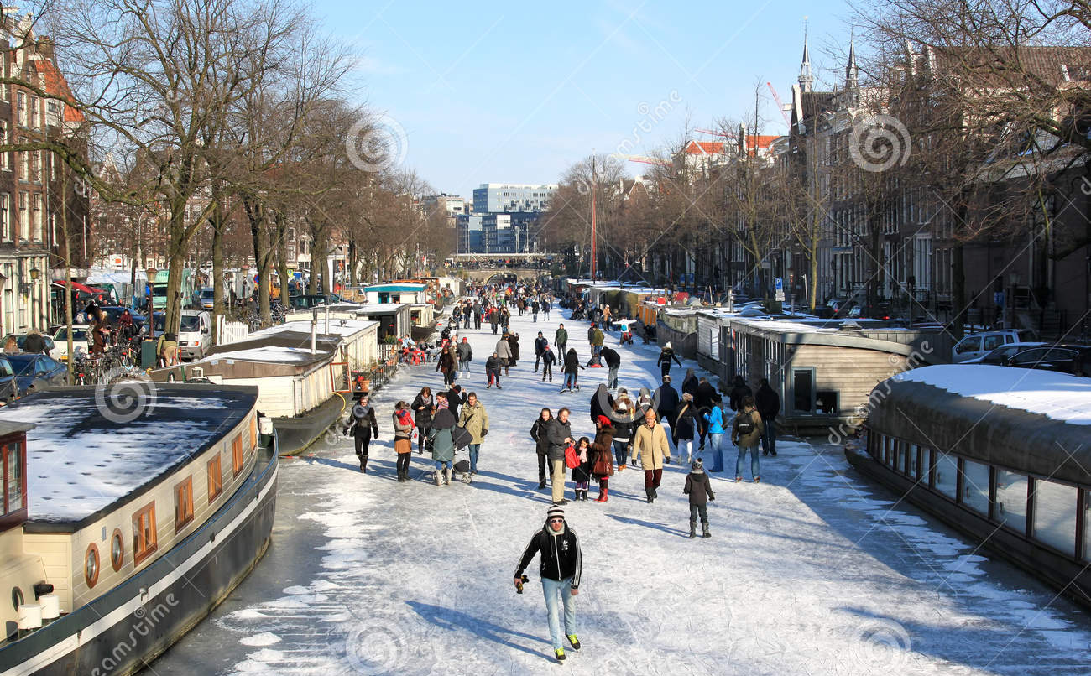

Slide 47
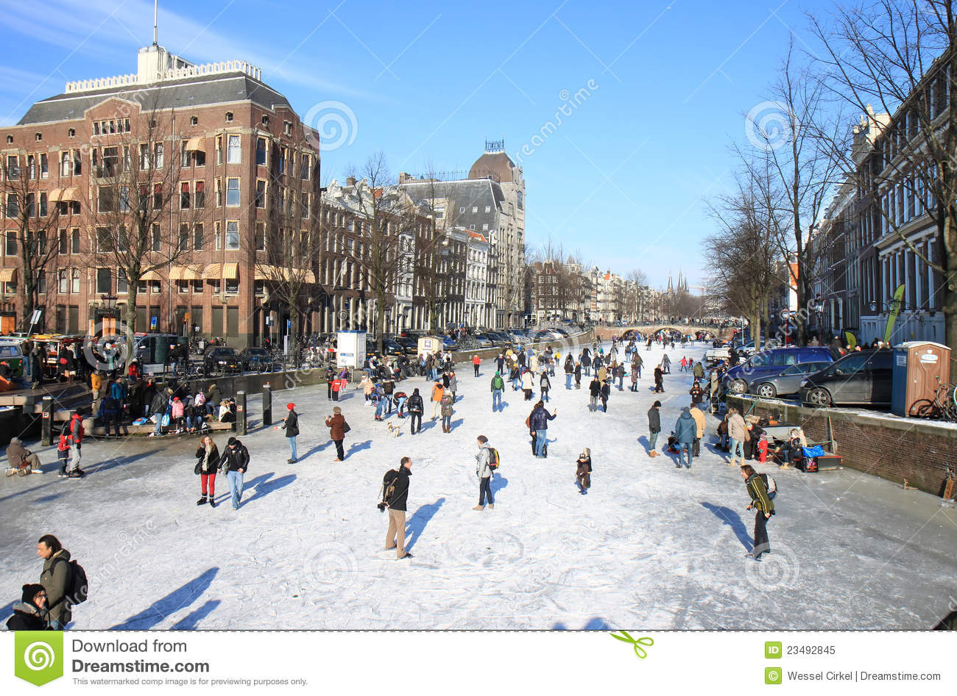

Slide 48

  UN FUERTE ABRAZO,
  QUE TENGAS UN BUEN DIA
JOSE LUIS

Slide 49







¿Te ha gustado?
Puedes ver más entrando
Aquí
Además puedes recibir powerpoints en tu correo electrónico suscribiéndote aquí:

